Slide 1
IMPACTOS SOCIO ESPACIALES DE LA RENOVACIÓN URBANA SOBRE SUELOS FÉRTILES.
Casos de Estudio Bogotá, Planes Zonales Norte y Usme.
Mesa temática 8
Procesos territoriales y socio-espaciales.
Luis Gabriel Duquino Rojas.
Fabio Andrés Vinasco Ñustes.

Slide 2
DESARROLLO SOSTENIBLE
(Conc.)
“(…) que satisface las necesidades de la generación presente, sin comprometer la capacidad de las generaciones futuras de satisfacer sus propias necesidades”.
Comisión de Bruntland (1987)

Slide 3
SUSTENTABILIDAD AMBIENTAL URBANA
(Conc.)
“(…). Es el resultado que prosigue cuando el desarrollo genuino se mantiene dentro de las fronteras de la prudencia ambiental, también un estándar normativo exigente que requiere el equilibrio entre medio ambiente, actividad económica y equidad social en la toma de decisiones actuales. Por ende, el desarrollo sustentable es ‘sin fin’ (openended)
Meadowcroft (1999: 37)

Slide 4
CRECIMIENTO
(Conc.)
El crecimiento es esencialmente un fenómeno de oferta, caracterizado a través del proceso productivo y sus transformaciones, los que son sintetizados
en una función de producción agregada.
(Muriel, 2003, p. A-2).

Slide 5
DESARROLLO
PLANEAMIENTO
PLANEACIÓN DESDE ARRIBA
PLANEACIÓN DESDE ABAJO

Slide 6
EXÓGENA
(Conc.)
“(…). Que se origina en el exterior del organismo o sistema¨
“se forma en el exterior de otro sistema y se aplica, por extensión a un sistema o institución.”
Meadowcroft (1999: 37)

Slide 7
ENDÓGENA
(Conc.)
“(…). Aquel modelo de planeación que se origina al interior de los territorios intervenidos, contando para su formulación con los intereses de los actores locales involucrados.”
Meadowcroft (1999: 37)

Slide 8
Las visiones de desarrollo que se han impuesto en América Latina en el siglo XX, copian los modelos extranjeros. Pero no hubo una reflexión sobre si eran los más adecuados para lograr una transición a la modernidad, ni si era el tipo de modernidad que queríamos.
Se imponen suponiendo que seríamos como los países desarrollados en donde se originaron, generando crecimiento económico y erradicando la pobreza en el continente.
Buscaban el desarrollo regional. La literatura contemporánea cambia ahora al uso de desarrollo territorial.
El Estado era el agente responsable de implantar el desarrollo a partir de una actividad predominante, (industria).
DESARROLLO
PLANEAMIENTO

Slide 9
DESARROLLO
PLANEAMIENTO
PLANEACIÓN DESDE ARRIBA

Slide 10
El cambio de categorías hace evidente la necesidad de reflexionar sobre el significado de territorio para dimensionar el tránsito que se está realizando.
El territorio se produce al igual que el desarrollo y tiene diferentes escalas en dicha producción, por lo tanto es necesario reconocer este hecho como la responsabilidad política que le toca a cada uno de los agentes que se adscriben a cada escala territorial. Vinculación territorio-agentes.
En la producción del espacio y del desarrollo deben de involucrarse múltiples actividades, agentes y dimensiones que lo componen para que pueda ser integral y distributivo.
El continuar aceptando los modelos de desarrollo impuestos genera territorios vulnerables, es decir imposibilitados en su autodesarrollo y deteriorados.
DESARROLLO
PLANEAMIENTO
.

Slide 11
DESARROLLO
PLANEAMIENTO
PLANEACIÓN DESDE ABAJO

Slide 12
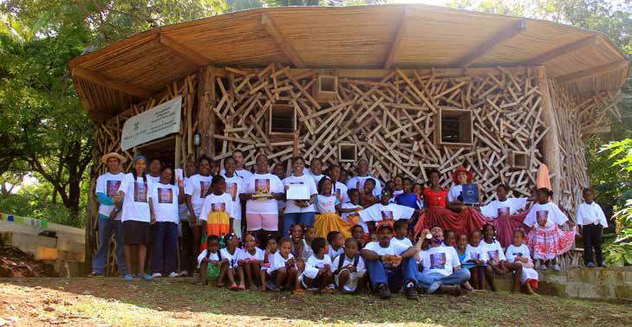
DESARROLLO
PLANEAMIENTO
PLANEACIÓN DESDE ABAJO

Slide 13
Paso del espacio abstracto al territorio social:
Literatura anglosajona: espacio a lugar.
Literatura francesa: espacio y poder.
Literatura latinoamericana: espacio territorio:
Milton Santos: sinónimos
Literatura crítica urbana: Pradilla y Corragio
Tradiciones campesinas latinoamericanas
Redefinición epistemológica:
espacio y de territorio
DESARROLLO
PLANEAMIENTO

Slide 14
En ese cambio epistemológico hay también un giro en los modelos y agentes directamente responsables del desarrollo:
El modelo de sustitución de importaciones:
Industria como eje fundamental de la modernización de los países latinoamericanos.
Modelo de desarrollo hacia adentro
El Estado nacional como agente responsable para implementarlo.
El modelo neoliberal:
Servicios y sector financiero a nivel mundial y en el sector inmobiliario.
Modelo de desarrollo hacia fuera (globalización)
La fragmentación de la responsabilidad en desarrollo: sector privado, estados municipales o locales, y agentes.
DESARROLLO
PLANEAMIENTO

Slide 15
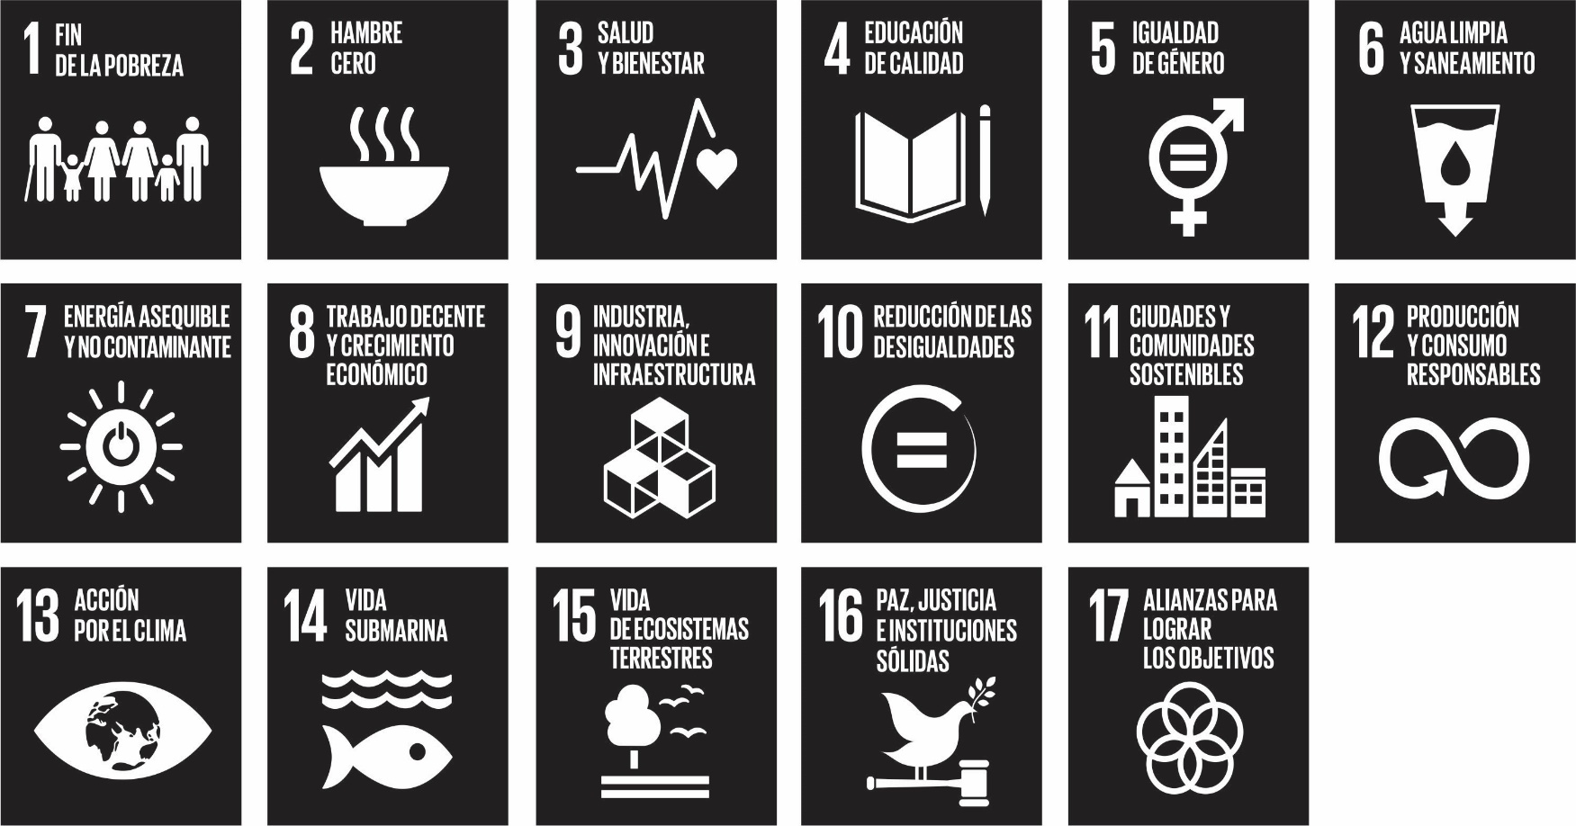
DESARROLLO
PLANEAMIENTO

Slide 16
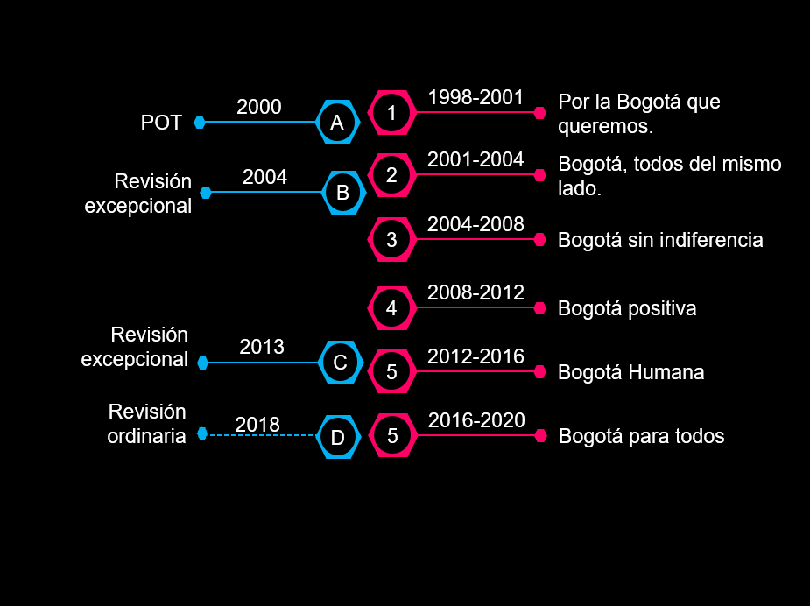
Política pública
Bogotá para todos

Slide 17
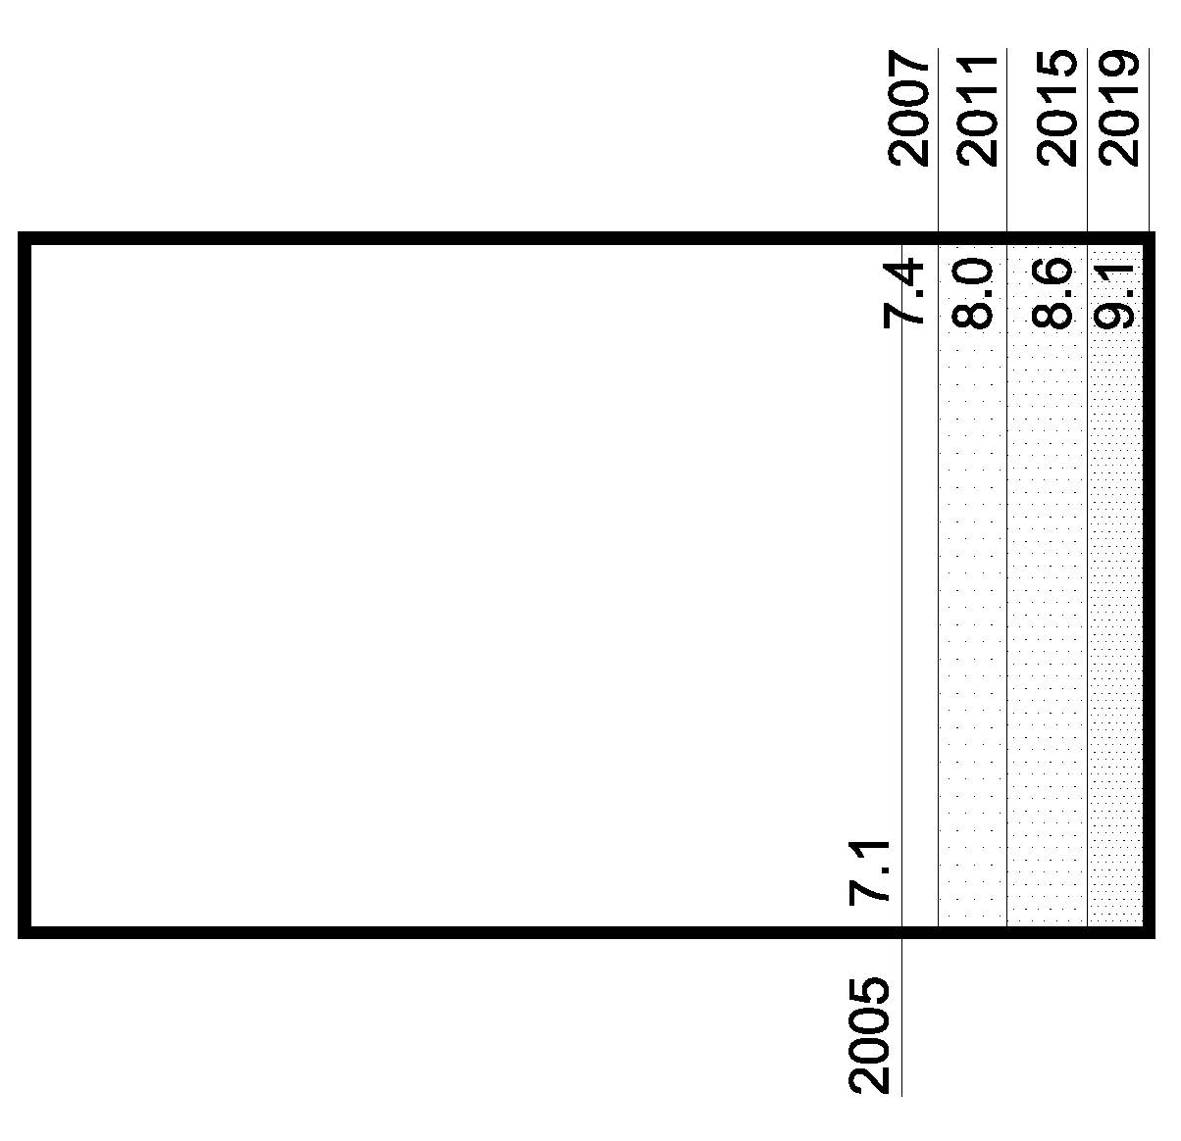
Política pública
Crecimiento poblacional

Slide 18
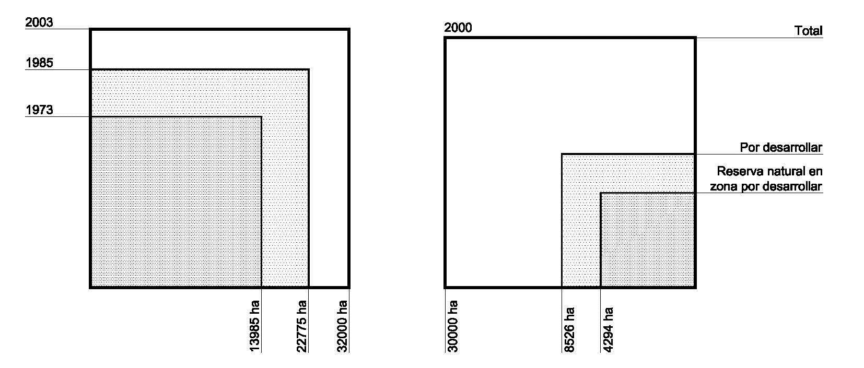
Política pública
Crecimiento del área urbana y su conformación.
Comparación proporcional del crecimiento del área urbana y de la conformación del área urbana según tratamientos urbanísticos. Elaborado por los autores a partir de datos de Preciado (2009, p.3) y Preciado (2003, p9).

Slide 19
Alimentación
Bogotá
Tipo producción
Origen regional
Política Pública de Seguridad Alimentaria y Nutricional de Bogotá (2007, p. 34)

Slide 20
DESARROLLO
PLANEAMIENTO
IMPACTOS SOCIO ESPACIALES DE LA RENOVACIÓN URBANA SOBRE SUELOS FÉRTILES.
La expansión sobre tierras de borde.
El crecimiento de Bogotá en perspectiva.
El modelo de ciudad, garante de la soberanía alimentaria.
Bogotá y su soberanía alimentaria.
Marginalización y precarización de los bordes urbanos en el contexto de la Agricultura Urbana.
Suelo urbano contra suelo rural.
Planes de Ordenamiento Zonal.
A MANERA DE CONCLUSIÓN.

Slide 21
1. La expansión sobre tierras de borde.
“En este marco es indispensable permitirnos repensar lo posible” Ruda (2013).

Slide 22
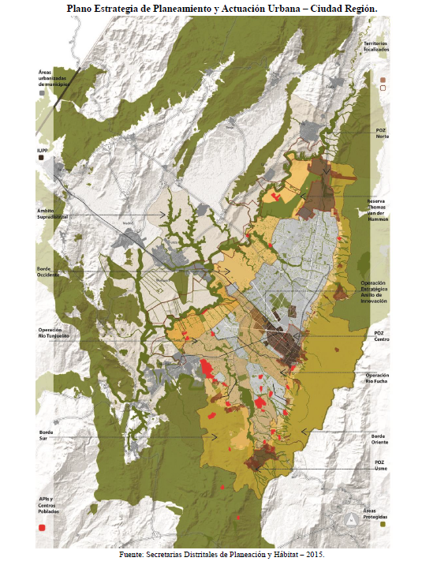
CONFLICTO AMBIENTAL
POT
Desarrollo en áreas de expansión en extremos de la ciudad (Norte – Sur), contribuye al sentido de segregación que tiene el Ordenamiento Territorial.
Al norte , una urbanización intensiva entrega el suelo al sector inmobiliario para la construcción de vivienda destinada a personas con medios o altos ingresos.
Al sur, banco de tierras a ser entregada a Metrovivienda, empresa de promoción del sistema de Vivienda de Interés Social, sobre la preservación de valores ambientales y el posible uso de las tierras sin desarrollar de la ciudad de acuerdo a las potencialidades mismas del suelo, particularmente fértil y apto para la agricultura,

Slide 23
CONFLICTO AMBIENTAL
POT
POT 2000
UPR NORTE
POT 2000
POZ USME

Slide 24
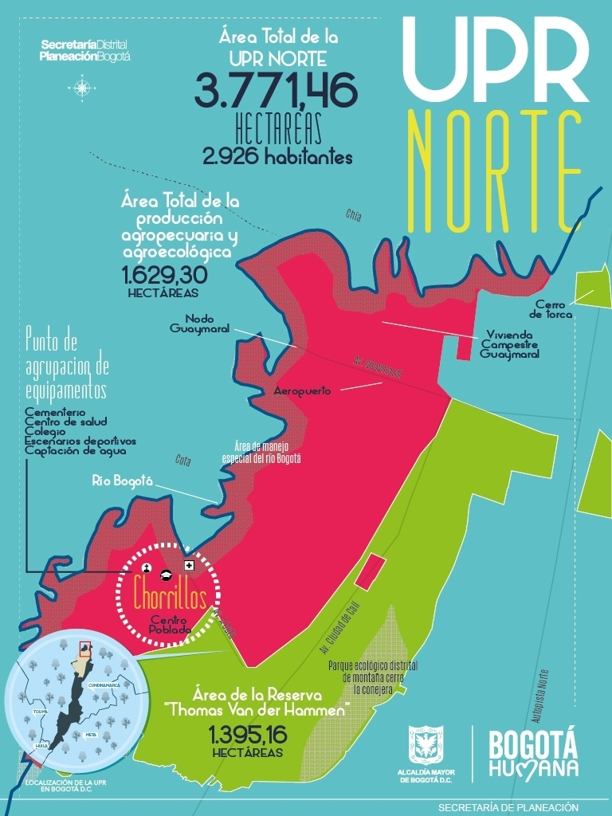
CONFLICTO AMBIENTAL
POT
La irresolución de la tensión entre la Reserva Thomas Van der Hammen y los planes de la Ciudadela de la Paz (Peñalosa, 2016) evidencia el enfoque neoliberal en la organización espacial de la ciudad; se impone un ejercicio de acumulación de capital con el suelo y la explotación urbana intensiva de los suelos circundantes a la ciudad bajo el amparo de la ortodoxia neoliberal por la cual el mercado interno se ha visto inundado de productos agrícolas del exterior que bien podrían cultivarse en las tierras fértiles de la Sabana de Bogotá incluidas en el POZ Norte

Slide 25
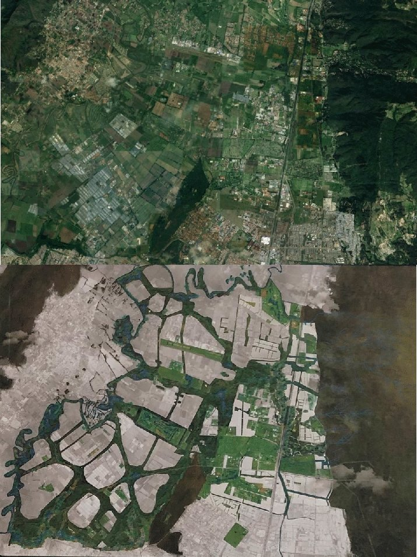
1. La expansión sobre tierras de borde.

Slide 26
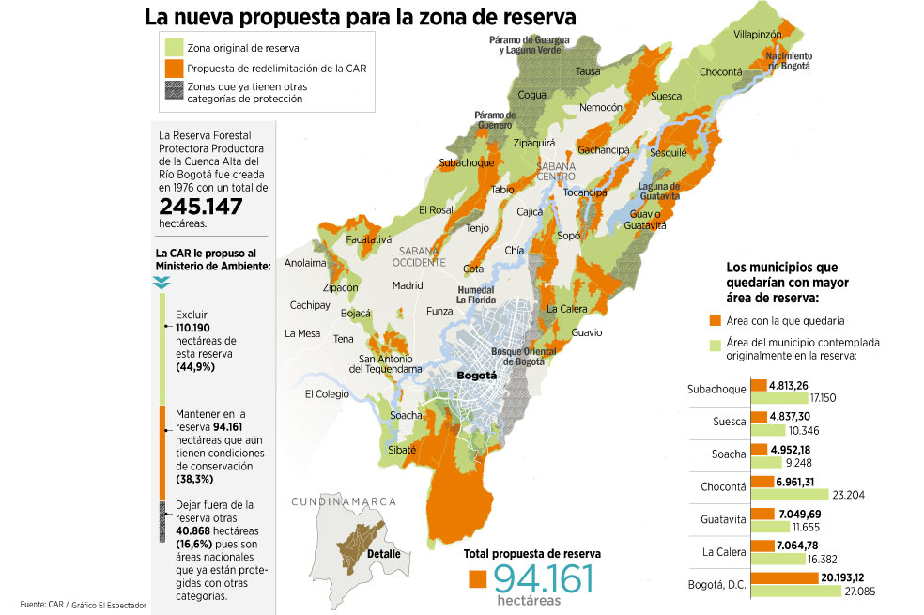

Slide 27
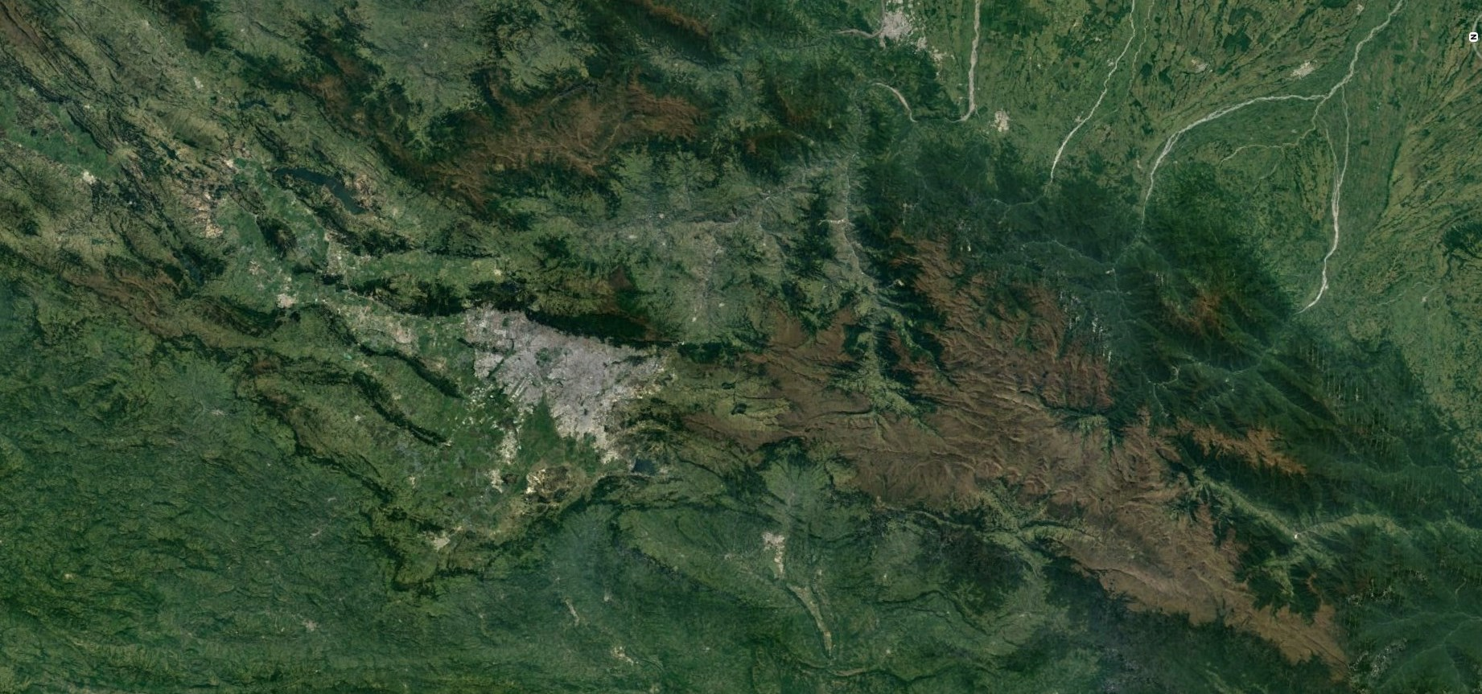
1
Principales vías, paralelas a la dirección del sistema orográfico.
2
Zona de altiplano
DESCRIPCIÓN GEOGRÁFICO ESPACIAL

Slide 28
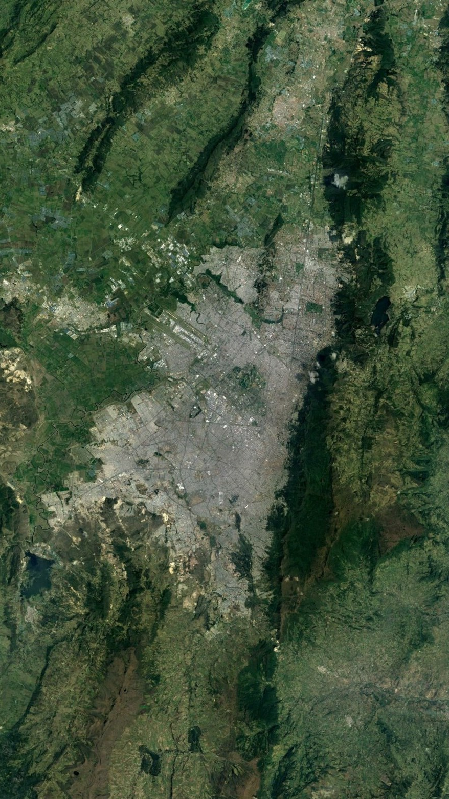
Centro fundacional
1
2
Dirección de desplazamiento eje financiero
2
Eje relacional aeropuerto
3
Frente al jalonamiento de la inversión privada en dirección norte, la tensión lineal que ha producido el centro expandido es la comunicación del centro tradicional con el Aeropuerto Eldorado y con la zona industrial de Puente Aranda . El corredor de la Avenida Calle 26 -más cercano al centro tradicional- alberga una serie de dotacionales de escala metropolitana, entre los que se cuenta la Universidad Nacional, y hacia el sector occidental algunos de los más grandes emprendimientos por implantar usos asociados a la tercerización de la economía, complejos hoteleros, complejos de oficinas y sedes de la industria tecnológica, hacen parte de la gama de servicios que se impulsan el mercado del suelo en esta zona.
3
1
Zonas de análisis.

Slide 29
Durante las dos últimas décadas, el nuevo centro financiero de la ciudad en las cercanías del cruce de la Avenida Chile con Avenida Carrera 7 y su paulatino desplazamiento en dirección norte sobre estos mismos ejes a la Calle 100, la Calle 127 y la Calle 134 ha generado una tensión lineal, espacial, entre este sector y el centro tradicional, propiciando la aparición de nuevos establecimientos del sector terciario de la economía bogotana. En éste centro financiero, como su nombre lo indica, tienen asiento las principales sedes de la banca nacional e internacional, así como la Bolsa de Bogotá y un sinnúmero de oficinas en donde se realizan actividades asociadas al negocio de la especulación monetaria.
5
4
3
2
1
Desplazamiento Centro Financiero

Slide 30
Frente a la evidente segregación socio espacial, podemos afirmar que la configuración territorial no cede ante el impacto de la inclusión del Desarrollo Sostenible como discurso orientador de la formulación de políticas públicas, que las formas de uso del suelo y de apropiación de la ciudad para los mercados contradicen directamente la idea de satisfacer las necesidades del presente y menos aún de no impactar las necesidades futuras. Las evidentes acciones que se realizan en el Ordenamiento Territorial parecen, por el contrario, la implementación de una fluidez territorial que prepara una nueva colonización del territorio para la exportación de su riqueza ambiental que deja tras de sí la estela de externalidades entrópicas que generan los conflictos ambientales.
1. La expansión sobre tierras de borde.

Slide 31
A MANERA DE CONCLUSIÓN.
En el modelo actual de crecimiento el núcleo urbano predominante impacta de manera negativa a los municipios que le rodean sin la capacidad de transferir beneficios como el equipamiento y los servicios por cuenta de las jurisdicciones administrativas que contempla la ley, lo que permitiría saldar la deuda con las regiones afectadas.
La seguridad alimentaria tiene dimensiones adicionales de soporte a relaciones históricas entre la ruralidad y la urbe:
Generar un tejido social de soporte para sus actividades,
Pervivencia de tradiciones medicinales, especies de plantas y animales que se encuentran fuera de los circuitos comerciales contemporáneos.
1. La expansión sobre tierras de borde.

Slide 32
A MANERA DE CONCLUSIÓN.
La agricultura urbana representa una manera de repensar escenarios de construcción de mercados, de la identidad y el futuro, tal como en el caso de los pueblos Muysqas de Bosa y Usaquén.
Actualmente estas comunidades, reconocidas por parte del Estado como resguardo indígena, reclaman sus derechos sobre el ordenamiento de los bordes periurbanos en que se encuentran asentadas, si bien aún no se hacen efectivos en la construcción de planes parciales que les afectan directamente.
Las distancias entre los productores de los alimentos y sus consumidores son una variable vital a tener en cuenta, más cuando las discusiones en torno a la producción de ciudad están centradas en la relación entre la vivienda y el trabajo (ambos en el ciclo urbano), sin tomar en cuenta que el transporte del abasto es en este momento uno de los eslabones débiles de la cadena de alimentación en nuestras ciudades, con un alto impacto en la huella de carbono y en los precios al consumidor.
1. La expansión sobre tierras de borde.

Slide 33
A MANERA DE CONCLUSIÓN.
La relación entre el modelo de ciudad basado en la extensión de los límites urbanos sobre las tierras que bordean la ciudad se encuentra agotado y como tal urge repensar la forma que tendrá la ciudad del futuro, si bien el paradigma ecológico pinta de verde a su paso los vetustos edificios que antes exhibían el concreto y el hierro como símbolos de su contemporaneidad, el cambio necesario es mucho más profundo.
1. La expansión sobre tierras de borde.

